Slide 1

Název školy: Základní škola Městec Králové
Autor: Mgr. Petr Novák
Název: VY_32_INOVACE_01_F9
Číslo projektu: CZ.1.07/1.4.00/21.2313
Téma: Využití počítačů v našem životě
Anotace: Možnosti využití počítačů v životě člověka.
Datum: 30. 6. 2013
Keywords: počítač, pc

Slide 2
Využití počítačů v našem životě

Slide 3
Využití PC v našem životě
Počítače prošly v posledních desetiletích velmi rychlým a dramatickým vývojem
V současné době zasahují do všech oblastí lidského života
Pomáhají nám, urychlují naši práci, zabezpečují náš každodenní život
Slouží nejen ke vzdělávání a práci s informacemi, ale také k zábavě

Slide 4

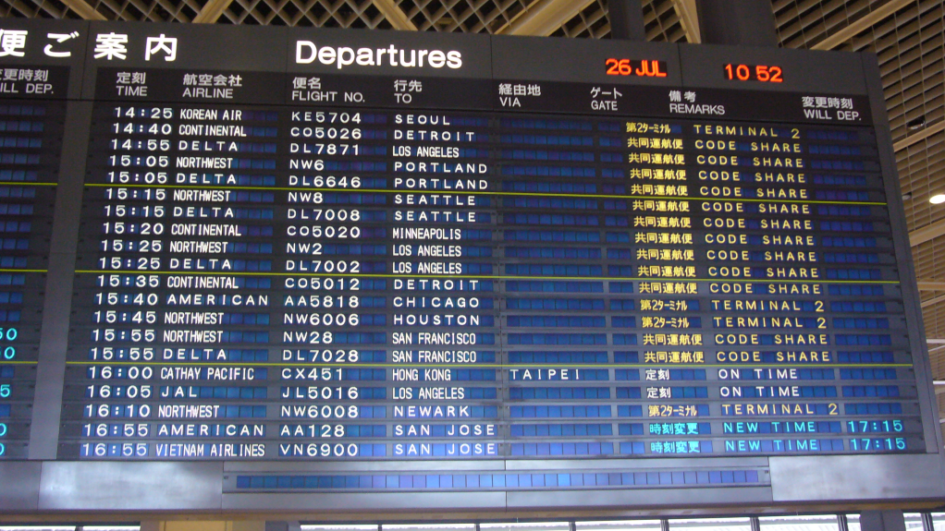
Doprava
Řídí letecký provoz, železniční dopravu, sledují dopravní situaci na dálnicích a ostatních komunikacích
Řídí signalizaci
Slouží při prodeji jízdenek, letenek, odbavení

Slide 5
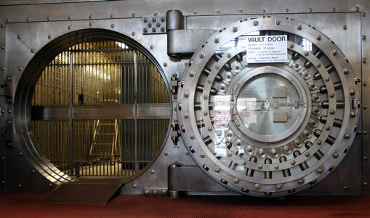
Finanční sektor
Kompletní administrativa bank, pojišťoven
Účetnictví, daně, ekonomika země

Slide 6
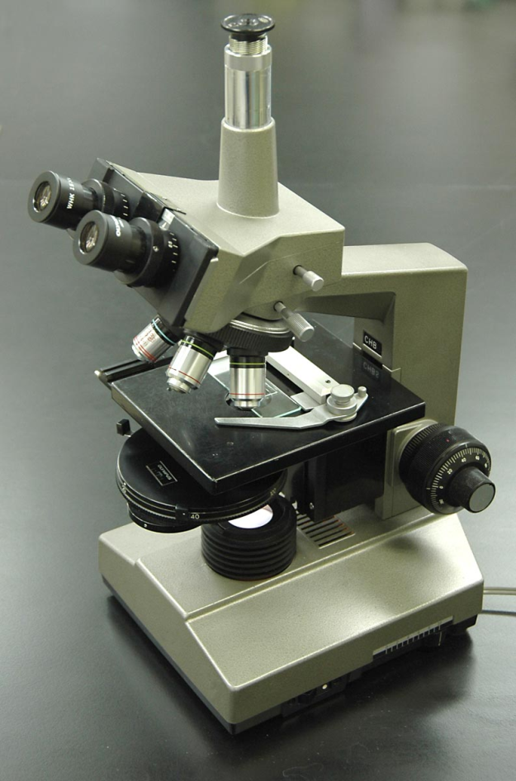
Věda, výzkum
Využití PC v laboratorním testování
Výzkum v oblasti chemie, fyziky, biologie..

Slide 7
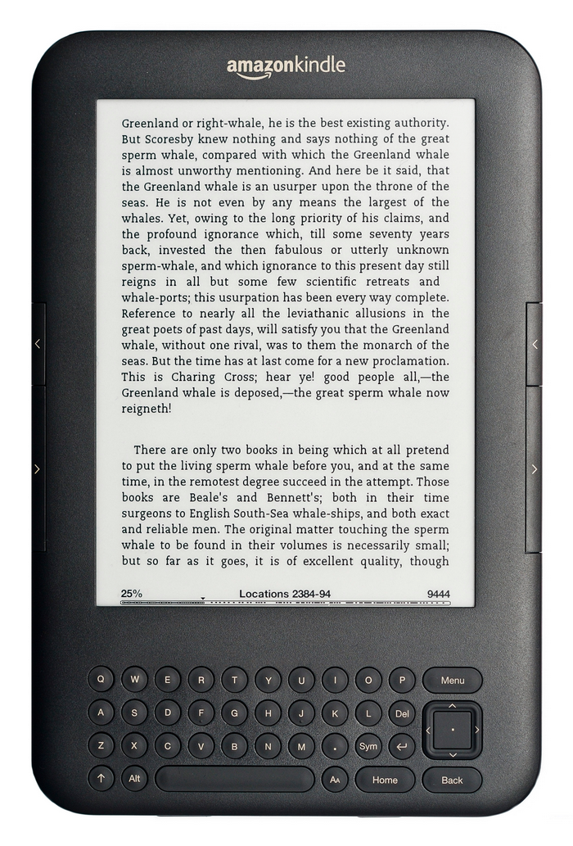
Vzdělávání
Výukový software
Informační kanály – internet
Elektronické knihy

Slide 8
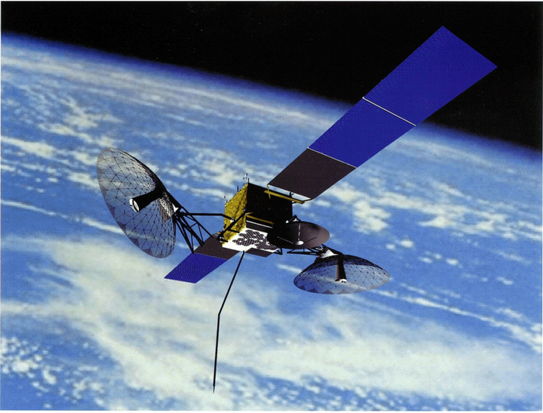
Kosmonautika, výzkum vesmíru
Konstrukce raket, družic
Plánování a realizace vesmírných letů

Slide 9
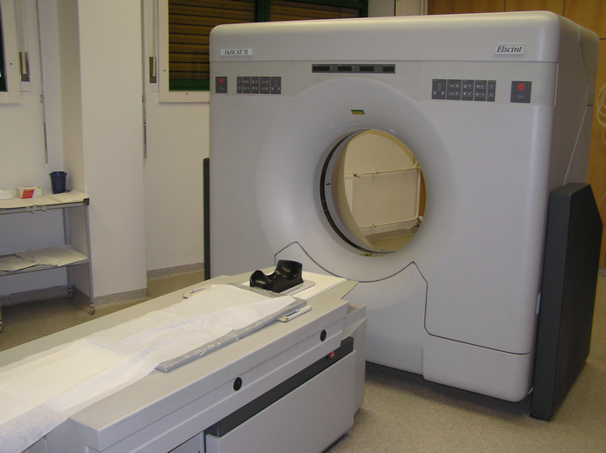
Medicína
Výzkum nových léků
Administrativa

Slide 10
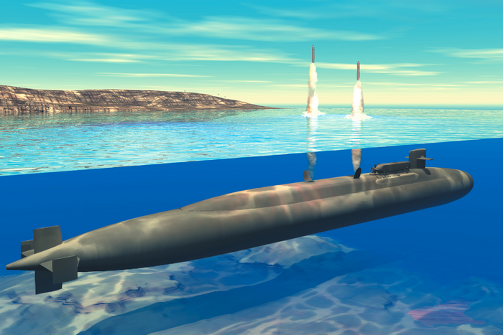
Armáda
Nové technologie ve zbrojení
Obrana státu

Slide 11
Zkus sám
Najdeš ještě další oblasti využití?
K čemu nejčastěji využíváš PC ty?
?

Slide 12
Použité zdroje:
[cit. 2012-06-30] dostupné na: http://farm3.staticflickr.com/2003/2205379449_6038b7b68d_o.jpg
[cit. 2012-06-30] dostupné na: http://upload.wikimedia.org/wikipedia/commons/3/38/Miskolc,_semafor.jpg
[cit. 2012-06-30] dostupné na: http://upload.wikimedia.org/wikipedia/commons/8/87/WinonaSavingsBankVault.JPG
[cit. 2012-06-30] dostupné na: http://upload.wikimedia.org/wikipedia/commons/5/5c/Phase_contrast_microscope.jpg
[cit. 2012-06-30] dostupné na: http://upload.wikimedia.org/wikipedia/commons/0/00/Amazon_Kindle_3.JPG
[cit. 2012-06-30] dostupné na: http://upload.wikimedia.org/wikipedia/commons/2/2d/TDRS_gen2.jpg
[cit. 2012-06-30] dostupné na: http://upload.wikimedia.org/wikipedia/commons/2/29/Pocitacovy_tomograf.jpg
[cit. 2012-06-30] dostupné na: http://upload.wikimedia.org/wikipedia/commons/6/63/Ohio-class_submarine_launches_Tomahawk_Cruise_missiles_(artist_concept).jpg
Použit výhradně obrazový materiál Creative Commons, který lze opětovně použít s úpravami a to i komerčně.

